Slide 1
MILAN

Slide 2
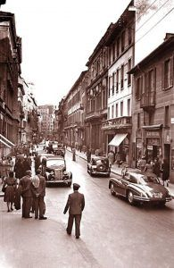
Milan est la deuxième plus grande ville d'Italie avec plus d'un million d'habitants. La ville est située dans le nord de l'Italie et est le chef-lieu de la région Lombardie.
Milan a été fondée par les Gaulois au IVe siècle.
Au XIVe siècle, la seigneurie des Visconti a eu la domination sur Milan et ensuite la famille des Sforza .
A la fin du XVe siècle, Milan devint français puis espagnol jusqu'au début du XVIIIe siècle.
Puis les Autrichiens sont arrivés et sont finalement devenus une partie du Royaume d'Italie.

Slide 3
LES SITES D’INTERET TOURISTIQUE

Slide 4
A Milan il y a beaucoup d’endroits intéressants pour les touristes.
La ville possède de nombreuses galeries et monuments comme par exemple:
Le Dome
La Scala
La Pinacothèque de Brera
Le Chateau des Sforza
Santa Maria delle Grazie
La Basilique de Saint-Ambroise
Le musée de 900
La galerie Vittorio Emanuele

Slide 5
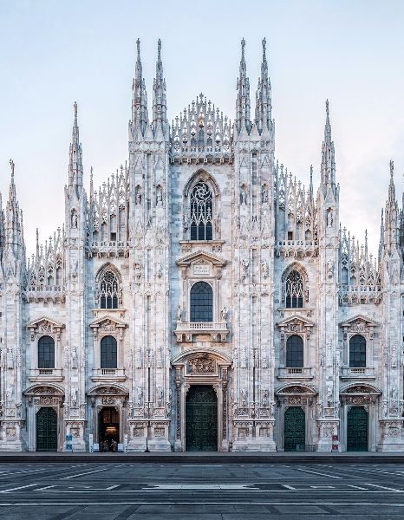
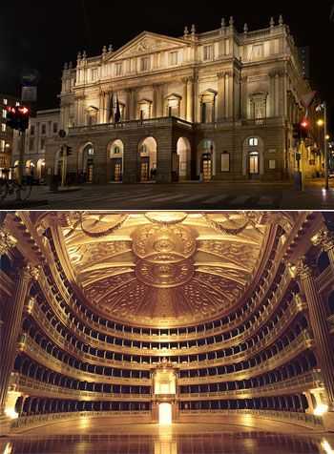
LE DOME
LA SCALA
C’est le théatre lyrique le plus célèbre du monde, édifié au XVIIIe siècle et caractérisé par une acoustique parfaite.
C’est un chef-d’oeuvre de l’architecture gothique flamboyante. Il fut commencé en 1386 et sa façade fut achevée sous Napoléon. Cet édifice est le symbole de la ville.

Slide 6
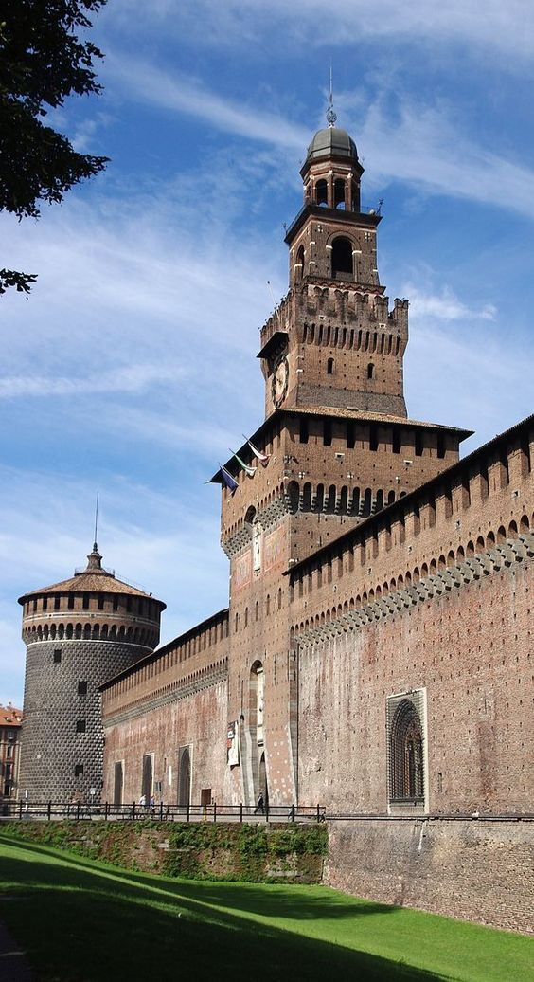
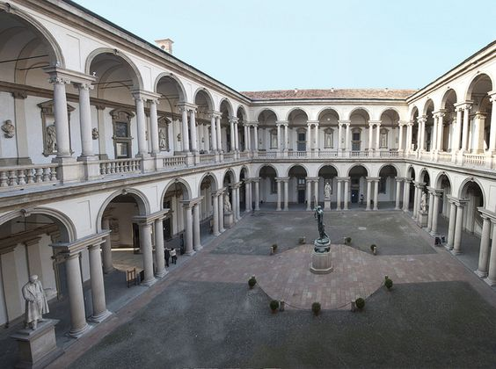
LA PINACOTHEQUE DE BRERA
LE CHATEAU DES SFORZA
On peut y admirer des oeuvres de Piero della Francesca, Caravage, Goya, Van Dyck et de beaucoup d’autres artistes.
Chateau où résidaient les ducs de Milan

Slide 7
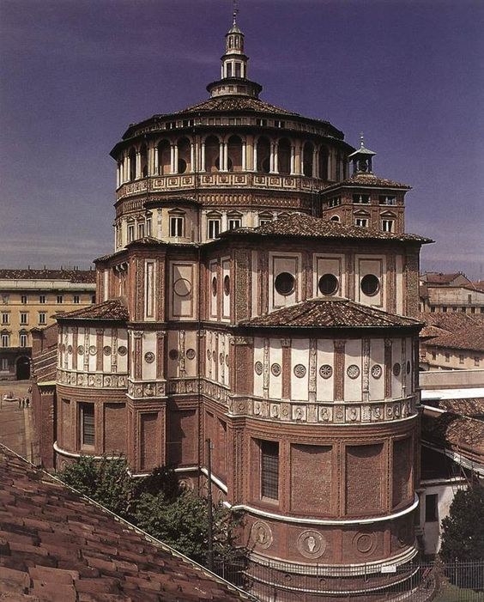
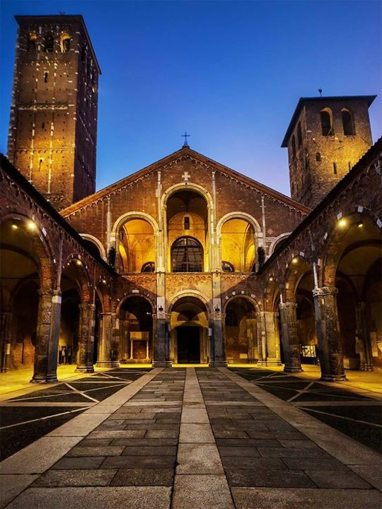
SANTA MARIA DELLE GRAZIE
LA BASILIQUE SAINT-AMBROISE
Cette église datant du XVe siècle est célèbre pour la Cène de Léonard de Vinci
Fondée par Saint Ambroise à la fin du IVe siècle, c’est un exemple incisif de l’art roman lombard.

Slide 8
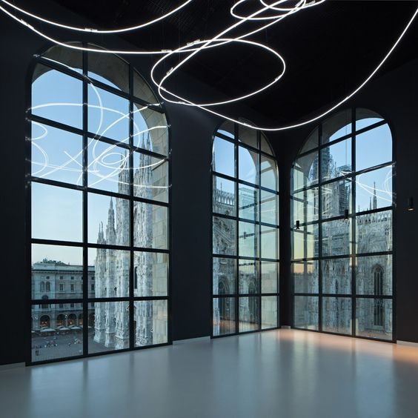
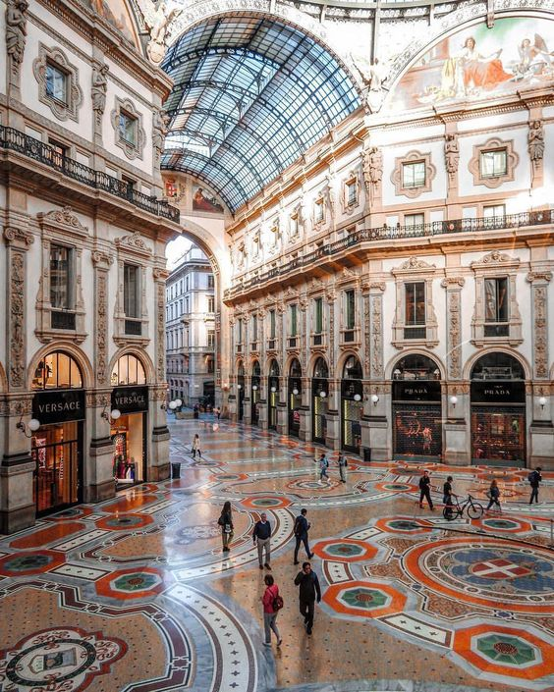
GALERIE VITTORIO EMANUELE
LE MUSEE DE 900
Abrite une collection de plus de quatre mille oeuvres d’art italien du XXe siècle.
Est une galerie commerçant historique de prestige de style néoclassique. Elle est occupée par de nombreuses boutiques de luxe dont Armani, Prada et Tod’s.

Slide 9
LA CAPITALE DE LA MODE

Slide 10
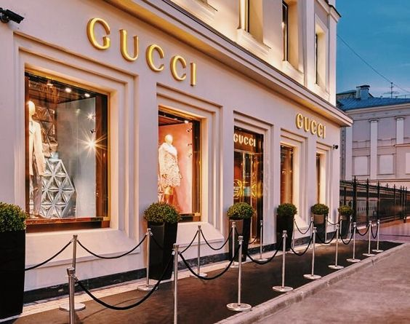
Milan est connue dans le monde entier comme la capitale de la mode.
Dans le centre historique, nous trouvons le célèbre ‘quadrilatero della moda’, un quartier circonscrit à 4 rues (Via Montenapoleone, Via Manzoni, Via della Spiga, Corso Venezia) où sont situées les boutiques des plus grandes marques de vêtements.

Slide 11
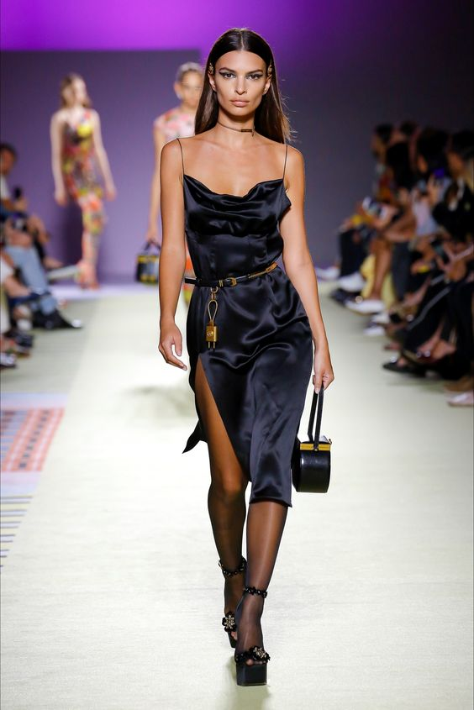
La manifestation la plus importante à Milan est la MFW (Milano Fashion Week). En fait, pendant la fashion week, la ville est envahie par les mannequins et les personnalités du monde entier.

Slide 12
FIN
CROTTI NICOLE CLAUDIA

